Slide 1
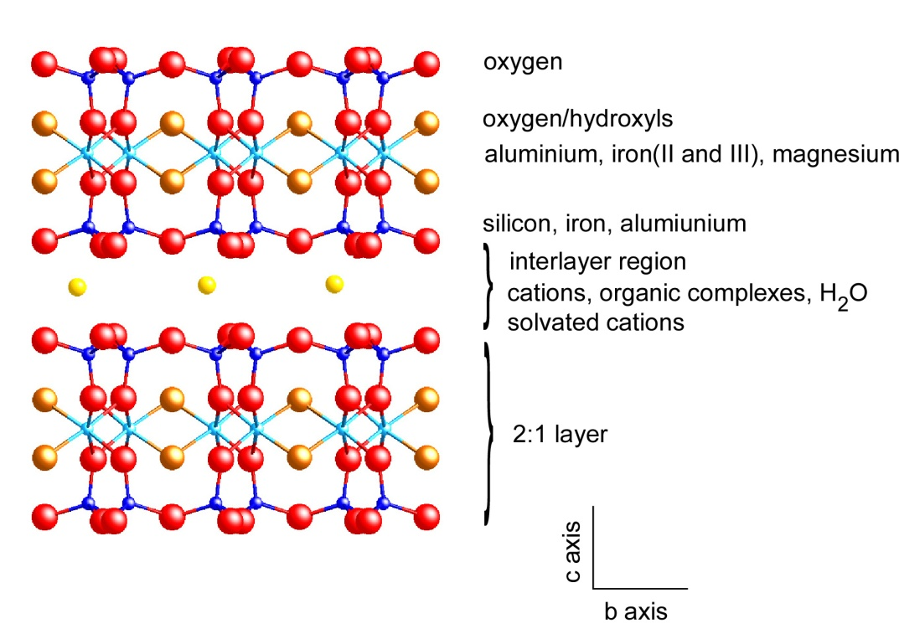

Slide 2
تحول وتكون معدن المونتموريلونايت
1- التحول من المايكا
2- التكون من معدن الكلورايت
3- تكون المونتموريلونايت بيدولوجيا
المواصفات العامة للمعدن
1-السعه التبادليه عاليه بحدود110سنتي مول\كغم نتيجة الاحلال المتماثل
2-خاصية التثبيت وتمتاز مجموعة السمكتايت بتثبيت بعض الايونات وخاصة البوتاسيوم
طرق التشخيص
1-طريقة الاشعه السينيه: يكون الحيود الاوا لهذه المعادن في العينه المجففه هوائيا بحدود من 10 الى 20 اما في العينات المشبعه بالاثيلين كلايكول يكون من 14 الى 15 او 17 انكستروم اما عند التشبيع بالبوتاسيوم فيعطي10انكستروم

Slide 3
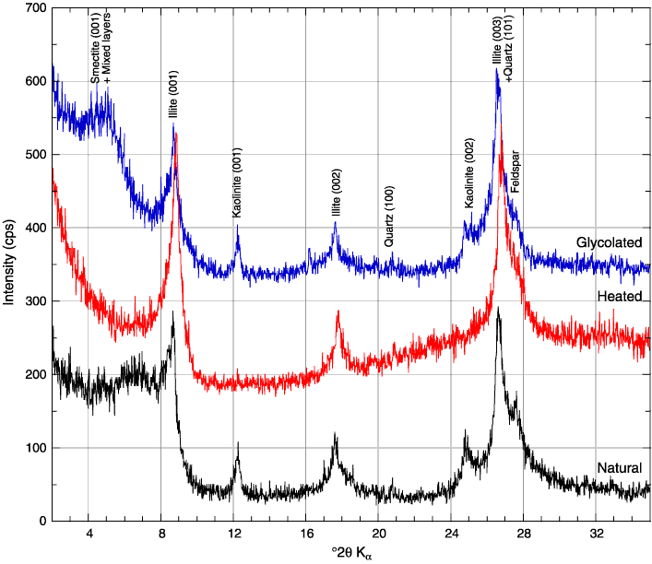

Slide 4
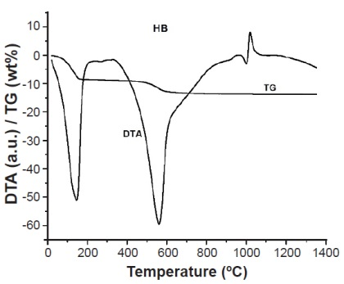
2-التحليل الحراري التفاضلي :يعطي المونتموريلونايت تفاعلين داخليين الاول عند 150درجه مئويه والاخر عند550درجة مئوية ويوجد تفاعل خارجي عند850
3- المجهر الالكتروني : يظهر في المجهر الالكتروني النافذ على شكل غمامه

